Slide 1
圣经概論 24

Slide 2
圣经分类合参
旧约（卅九卷）
历史 训诲 预言
摩西的 其他的 智慧书 大先知 小先知
新约（廿七卷）
历史 训诲 (书信) 预言
福音 教会 保罗的 其他的

Slide 3
哈 该 520~505
何西阿
760~720
撒迦利亞 520~488
約 拿
790~770
阿摩司
782~755
瑪拉基 439~400
B.C.
BC
北国
耶羅波安
巴沙
亞哈
耶戶
耶羅波安二世
亚述
羅波安
亞撒
約沙法
約阿施
烏西雅
希西家
瑪拿西
約西亞
巴比伦
南国
篡位
俄巴底亚
855~845
以賽亞
745~685
那 鴻
650~630
哈巴谷
609~606
约 珥
840~830
彌 迦
737~690
西番雅
630~609
耶利米
626~560
但以理
606~536
以西結
593~560
中国
西周(1046-771 BC)
东周(770-221 BC)

Slide 4
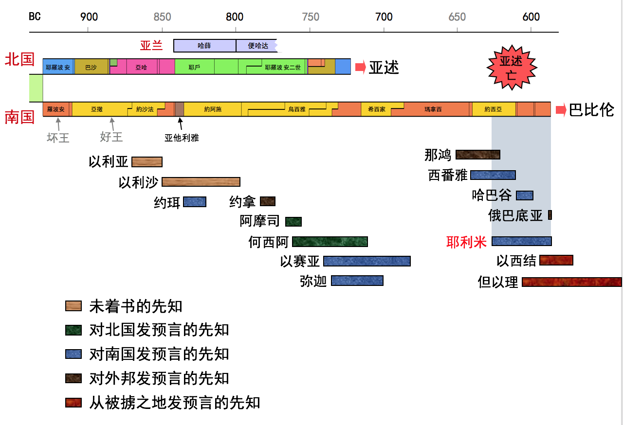

Slide 5
作者 | 以賽亞
日期 | 680 B.C.
地點 | 耶路撒冷
目的 | 責備以色列的弊病乃離棄真神、崇拜偶像；並預言將來神的眷顧。
主旨 | 公義與救贖
鑰節 | 1: 3 或 1:18 或 53:5
鑰意 | 救恩

Slide 6

1947年，有个少年牧羊人的一头羊进入了死海附近的洞穴里，为了叫那头羊出来，牧童对洞里投掷石头，结果打破洞穴里的瓦罐，因而发现一些古经卷。其后的10年间，在11座洞穴挖掘出了装有古卷的瓦罐，共找到约四万个书卷或书卷残篇，被称之为「死海古卷」。
死海古卷

Slide 7
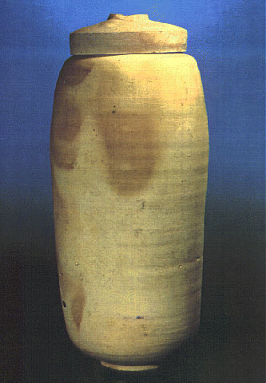
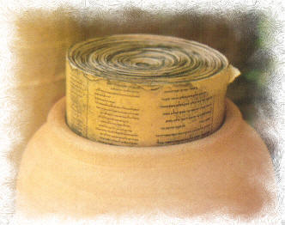
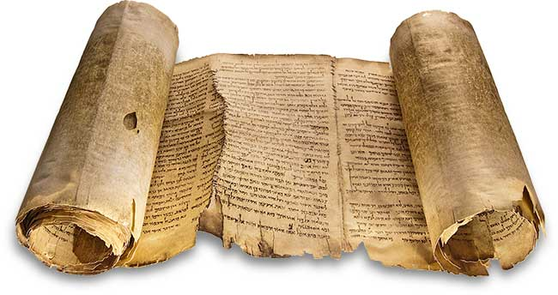

Slide 8
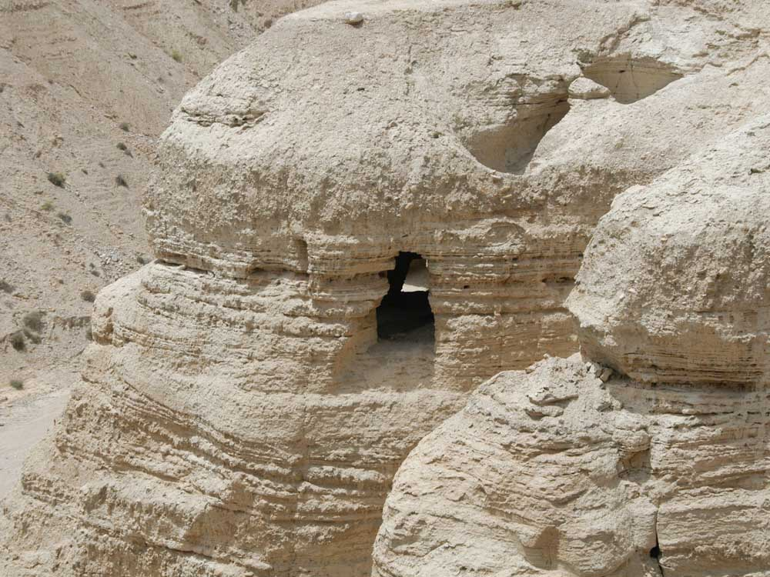
昆兰第四号洞穴：90%的死海古卷皆藏于此洞。

Slide 9
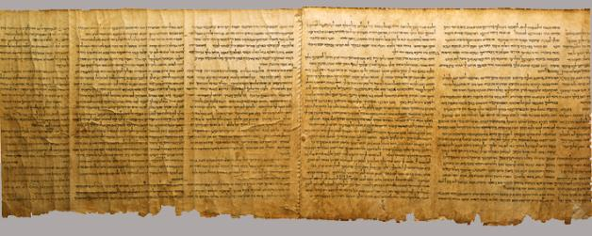
死海古卷包含了(除《以斯帖记》以外的)希伯来文旧约全书，其中保存最完整的是《以赛亚书》。
死海古卷的年代，早的可能是主前200-100年，晚期的也不会超过主后一世纪末。换句话说，死海古卷使得我们今天拥有的希伯来文抄本证据，一下子向前拉了一千年！

Slide 10




主前第五世纪
主前第二世纪
主后第一世纪
主后第四世纪
主后第九世纪
希伯来文
旧约抄本
(死海古卷)
希伯来文
旧约
最古老抄本
希伯来文
旧约
1000年
几乎完全相同
证明圣经的可靠性
(马索拉抄本)
希腊文
旧约译本
(七十士译本)
希腊文
新旧约
最古老抄本
希腊文
新约
(君士坦丁时代)

Slide 11
以赛亚書鑰節
1:3牛认识主人，驴认识主人的槽，以色列却不认识；我的民却不留意。
1:18耶和华说、你们来、我们彼此辩论．你们的罪虽像朱红、必变成白．
虽红如丹颜、必白如羊毛。
7:14因此,主自己要给你们一个兆头,必有童女怀孕生子,给他起名叫
以马内利。
9:6因有一婴孩为我们而生、有一子赐给我们．政权必担在他的肩上．
他名称为奇妙、策士、全能的 神、永在的父、和平的君。
42:3压伤的芦苇,他不折断．将残的灯火,他不吹灭．他凭真实将公理传开。
53:5那知他为我们的过犯受害、为我们的罪孽压伤．因他受的刑罚我们得 平安．因他受的鞭伤我们得医治。
61:1主耶和华的灵在我身上．因为耶和华用膏膏我、叫我传好信息给谦卑 的人、差遣我医好伤心的人、报告被掳的得释放、被囚的出监牢．

Slide 12
北国
阿摩司 782~755
何西阿 760~720
耶罗波安二世
米拿現
比加
何細亞
亚述
824~783
771~761
759~738
738~722
南国
乌西雅
約坦
亚哈斯
希西家
玛拿西
809~757
757~741
741~727
亚哈斯
727~698
698~643
以賽亞 755~685
彌 迦 737~690
当乌西雅、约坦、亚哈斯、希西家、作犹大王的时候、亚摩斯的儿子以赛亚得默示、论到犹大、和耶路撒冷。

Slide 13



乌西雅
约坦
亚哈斯
希西家
玛拿西
作王52年
作王16年
作王16年
作王29年
作王55年
好王
好王
恶王
最好王
最恶王
喜悦农事，国势强盛，与北国耶罗波安二世同期，两国版图达所罗门时期规模。
后因心骄气傲，进圣殿烧香，以致长大麻疯，直到死日。
行正道，渐强盛，打败亚扪人。
拜巴力，焚烧儿女。
亚兰和以色列来攻，乃向亚述求救，以致亚述来灭了亚兰和以色列，并欺凌犹大。
他又拜大马色之神，封锁圣殿。
洁净圣殿，守逾越节，除偶像。
亚述王西拿基立来攻，神派天使解围。
病危蒙医治，添15年寿命。因骄傲向巴比伦使者炫耀财富，以赛亚预言犹大将亡。
拜巴力，焚烧儿女，行邪术与交鬼，行恶超过列国，以赛亚据传在他手下殉道。
后被亚述掳到巴比伦，才悔改获释。

Slide 14
以赛亚被呼召
6:1当乌西雅王崩的那年、我见主坐在高高的宝上．
他的衣裳垂下、遮满圣殿。
6:2其上有撒拉弗侍立．各有六个翅膀．用两个翅膀
遮脸、两个翅膀遮脚、两个翅膀飞翔．
6:3彼此呼喊说、圣哉、圣哉、圣哉、万军之耶华．
他的荣光充满全地。
6:8我又听见主的声音说、我可以差遣谁呢、谁肯为
我们去呢．我说、我在这里、请差遣我。

Slide 15


其上有撒拉弗侍立，各有六个翅膀：用两个翅膀遮脸，两个翅膀遮脚，两个翅膀飞翔；彼此呼喊说：「圣哉！圣哉！圣哉！万军之耶和华；他的荣光充满全地！」(赛6:2-3)
又从其中显出四个活物的形像来。他们的形状是这样：有人的形像，各有四个脸面，四个翅膀 … 至于脸的形像：前面各有人的脸，右面各有狮子的脸，左面各有牛的脸，后面各有鹰的脸。各展开上边的两个翅膀相接，各以下边的两个翅膀遮体。(结1:5-11)
宝座中和宝座周围有四个活物，前后遍体都满了眼睛。第一个活物像狮子，第二个像牛犊，第三个脸面像人，第四个像飞鹰。四活物各有六个翅膀，遍体内外都满了眼睛。他们昼夜不住的说：「圣哉！圣哉！圣哉！主神是昔在、今在、以后永在的全能者。」(启4:6-8)
以赛亚书
以西结书
启示录

Slide 16
以赛亚被呼召
6:1当乌西雅王崩的那年、我见主坐在高高的宝上．
他的衣裳垂下、遮满圣殿。
6:2其上有撒拉弗侍立．各有六个翅膀．用两个翅膀
遮脸、两个翅膀遮脚、两个翅膀飞翔．
6:3彼此呼喊说、圣哉、圣哉、圣哉、万军之耶华．
他的荣光充满全地。
6:8我又听见主的声音说、我可以差遣谁呢、谁肯为
我们去呢．我说、我在这里、请差遣我。

Slide 17


Slide 18
以赛亚生平
以赛亚意为「耶和华的救恩」。
照犹太传说，其父亚摩斯为犹大王约阿施的小儿子。若是如此，以赛亚就是乌西雅王的堂弟。
在耶路撒冷作先知，历经乌西雅、约坦、亚哈斯、希西家四王。
大有学问，曾担任史官，纪录乌西雅时代历史(代下26:22)。
照犹太传说，他被玛拿西王塞在一根空树干中，遭活活锯死。
以赛亚之妻亦为先知。他有二子，一名「施亚雅述」，意为「余民将要归回」；一名「玛黑珥沙拉勒哈施罢斯」，意为「掳掠速临，抢夺快到」。

Slide 19
大綱
一、責備（1~35）（朝向被之預擄言）
A、責備猶大的信息＝1~12
B、責備列國的信息＝13~23
C、責備猶大的信息＝24~35
二、歷史（36~39）（被擄與被擄之因）
A、在亞述陰影下（北國被滅後的危機）＝36~37
B、在巴比倫陰影下（南國被擄前的先兆）＝38~39
三、安慰（40~66）（朝向被擄後言）
A、歸回的應許＝40~48
B、拯救的應許＝49~57
C、復興的應許＝58~66
1. 預言猶太之將來＝24~27
2. 警告猶大之現在＝28~35

Slide 20


1-39
旧约
40-66
新约
1-35
责备
36-
39
历史
40-66
安慰
1-12
论犹大和
以色列
13-23
论列国
24-35
刑罚与
复兴
36-
39
历史
40-48
归回
49-57
重建
58-66
荣耀
13
14
15
16
17
18
19
20
21
22
23
巴
比
伦
巴比伦
摩押
大马色
古
实
埃
及
埃及
和
古实
巴比伦
耶
路
撒
冷
推
罗
以
色
列
亚述
以东
非利士
亚拉伯

Slide 21
以赛亚对弥赛亚的预言
童女所生
7:14
必有童女怀孕生子，给他起名叫以马内利
在加利利传道
9:1-2
从前神使西布伦地和拿弗他利地被藐视
是神，政权永存
9:6-7
因有一婴孩为我们而生；有一子赐给我们
受苦
53
他为我们的过犯受害，为我们的罪孽压伤。
与恶人同死
53:9
人还使他与恶人同埋；
与财主同葬
53:9
谁知死的时候与财主同葬。
大能与柔和
40:10-11
他必像牧人牧养自己的羊群，用膀臂聚集
公义与仁政
61:1-3
主耶和华的灵在我身上；因为耶和华用膏
公正与慈爱
42:3-4,7
压伤的芦苇，他不折断；将残的灯火，
统治外邦
55:4-5
我已立他作万民的见证，为万民的君王和

Slide 22
1.他出身低微:「像根出于干地的」。
2.他是「被藐视，被人厌弃」。
3.他为别人担当罪罚: 他诚然担当我们的忧患，背负我们的痛苦
4.是神使他成为代罪羔羊: 耶和华使我们众人的罪孽都归在他身上
5.他甘愿代刑:「他被欺压时不开口」。
6.像罪犯而死:「因受欺压和审判，他被夺去」。
7.他被剪除:「从活人之地被剪除」。
8.他无罪受死:「他虽然未行强暴，口中也没有诡诈」。
9.他受苦后必复活:「他必看见后裔并且延长年日」。
10.神的喜乐遍满大地:「他必看见自己劳苦的功效，便心满意足」
11.他受苦后必进入荣耀:「他与位大的同份」。
12.众人因他的义得生:「有许多人因认识我的义仆，得称为义」。

Slide 23
11:12他必向列国竖立大旗、招回以色列被赶散的人、又从地的四方聚集分散的犹大人。
35:8在那里必有一条大道、称为圣路．污秽人不得经过、必专为赎民行走、行路的人虽愚昧、也不至失迷。35:9在那里必没有狮子、猛兽也不登这路、在那里都遇不见．只有赎民在那里行走。
43:5不要害怕、因我与你同在．我必领你的后裔从东方来、又从西方招聚你。43:6我要对北方说、交出来．对南方说、不要拘留．将我的众子从远方带来、将我的众女从地极领回、

